Slide 1
Conversão de tipos
Guilherme Arthur de Carvalho
Analista de sistemas
@decarvalhogui

Slide 2
Objetivo Geral
Aprender a converter os tipos das variáveis.

Slide 3
Pré-requisitos
Python 3
VSCode

Slide 4
Percurso
Etapa 1
Convertendo tipos

Slide 5

Etapa 1
Convertendo tipos

Slide 6
Convertendo tipos
Em alguns momentos é necessário será necessário converter o tipo de uma variável para manipular de forma diferente. Por exemplo:
Variáveis do tipo string, que armazenam números e precisamos fazer alguma operação matemática com esse valor.

Slide 7
Inteiro para float
preco = 10 print(preco) >>> 10 preco = float(preco) print(preco) >>> 10.0 preco = 10 / 2 print(preco) >>> 5.0

Slide 8
Float para inteiro
preco = 10.30 print(preco) >>> 10.3 preco = int(preco) print(preco) >>> 10

Slide 9
Conversão por divisão
preco = 10 print(preco) >>> 10 print(preco / 2) >>> 5.0 print(preco / 2) >>> 5

Slide 10
Numérico para string
preco = 10.50 idade = 28 print(str(preco)) >>> 10.5 print(str(idade)) >>> 28 texto = f"idade {idade} preco {preco}" print(texto) >>> idade 28 preco 10.5

Slide 11
String para número
preco = "10.50" idade = "28" print(float(preco)) >>> 10.50 print(int(idade)) >>> 28

Slide 12
Erro de conversão
preco = "python" print(float(preco)) >>> Traceback (most recent call last): File "main.py", line 3, in <module> print(float(preco)) ValueError: could not convert string to float: 'python'

Slide 13
Percurso
Etapa 1
Convertendo tipos

Slide 14
Hands On!
“Falar é fácil.
Mostre-me o código!”
Linus Torvalds

Slide 15
Links Úteis
https://github.com/guicarvalho/trilha-python-dio

Slide 16
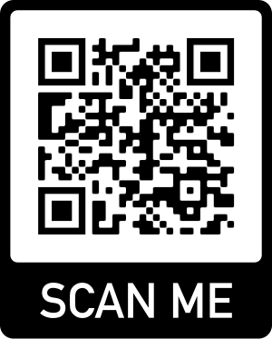
Dúvidas?
> Fórum/Artigos
> Comunidade Online (Discord)

